Slide 1

重庆大学
C++编程基础及应用
第2章 变量及简单数据类型
高等教育出版社 第1版
重庆大学 海洋饼干叔叔
使用WPS播放效果最佳

Slide 2


不要轻视简单，简单意味着坚固，整个数学大厦，都是建立在这种简单到不能再简单，但在逻辑上坚如磐石的公理的基础上。
——刘慈欣《三体》

Slide 3
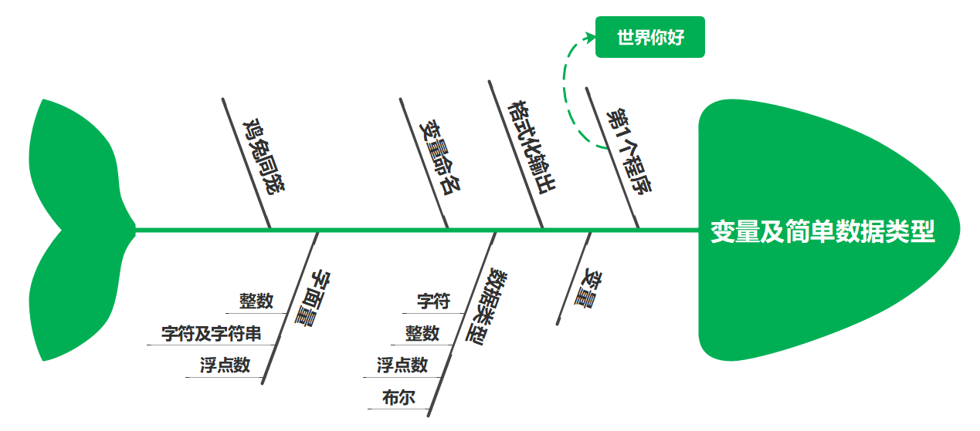
2. 变量及简单数据类型

Slide 4
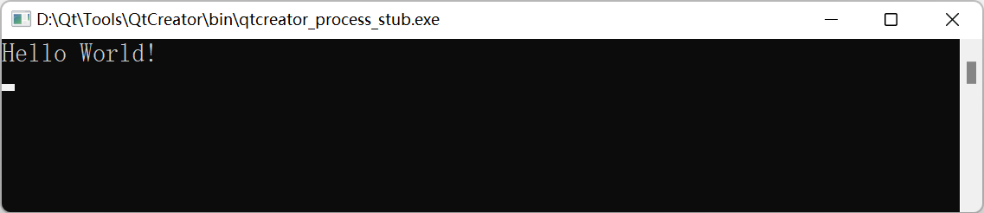
2.1 世界你好
Run in Terminal，选项设置请见1.3节操作指南二维码
#include <iostream>
using namespace std;
int main(){
cout << "Hello World!" << endl;
return 0;
}

Slide 5
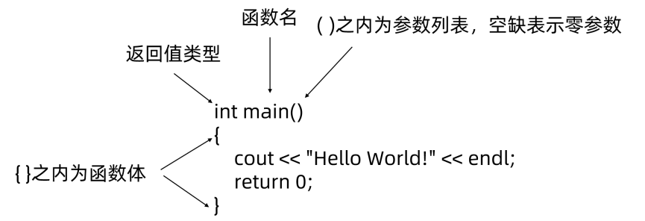
2.1 世界你好
扩展名 | 文件类型 | 扩展名 | 文件类型
.h | C/C++的头文件 | .o | 编译过程中生成的可重定位目标文件▲
.hpp | C++的头文件 | .exe | Windows操作系统下的可执行文件
.c | C语言程序文件 | .pro | Qt Creator项目文件（使用qmake时）
.cpp | C++语言程序文件
表2-1 常用的文件类型

Slide 6
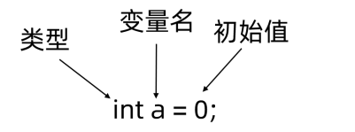
2.2 变量
程序通常使用变量（variable）来存储上述计算结果以及中间结果。

Slide 7
2.2 变量
环保志愿者朵朵在阿拉善腾格里沙漠里工作了一整天，种下了8行7列的梭梭树，问这些梭梭树共有多少棵？
//Project - Trees
#include <iostream>
using namespace std;
int main(){
int r = 8; //类型为整数的变量r表示行数
int c = 7; //类型为整数的变量c表示列数
int n = r * c; //类型为整数的变量n表示梭梭树的总数
cout << n;
return 0;
}
执行结果
56

Slide 8

2.2 变量
买3个苹果，每个3.6元，付给老板20元，应该找回多少钱？
//Project - Variable
#include <iostream>
using namespace std;
int main(){
int n = 3;
float fPrice = 3.6;
float fAmount = n*fPrice;
float fMoney = 20;
fMoney = fMoney - fAmount;
cout << n << " apples," << fPrice << " for each,"
<< fAmount << " in total.\n";
cout << "20 - " << fAmount << " = " << fMoney;
return 0;
}
执行结果
3 apples,3.6 for each,10.8 in total. 20 - 10.8 = 9.2
“\n”为换行符
cout << 值1 << ... << 值n;
值可以有任意多项，且可以为cout接受的任意类型，比如字符串、整数、浮点数。

Slide 9
2.2 变量
操作符 | 说明 | 示例
= | 赋值（assignment），通常用于将右方的值传递给左方的变量。 | n = 3
+ | 加（add） | b + c
- | 减（substract） | fMoney - fAmount
* | 乘（multiply） | n * fPrice
/ | 除（divide） | 30 / 2.3
表2-2 常用操作符

Slide 10
2.3 格式化输出
//Project - FormattedPrint
#include <cstdio>
using namespace std;
int main(){
int n = 3;
float fPrice = 3.6, fMoney = 20;
float fAmount = n*fPrice;
fMoney = fMoney - fAmount;
printf("%d apples, %.1f for each, %.2f in total.\n",n,fPrice,fAmount);
printf("20 - %.2f = %.2f.",fAmount,fMoney);
return 0;
}
执行结果
3 apples, 3.6 for each, 10.80 in total. 20 - 10.80 = 9.20.

Slide 11
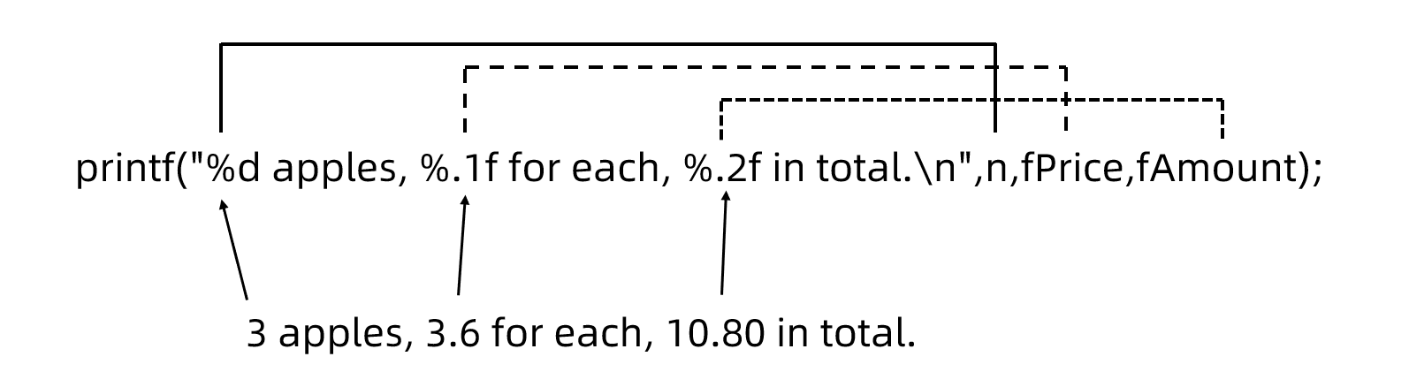
2.3 格式化输出
printf(格式字符串 <, 值1, 值2, 值3, ...>);
占位符 | 说明 | 占位符 | 说明
%d | 以十进制格式显示的整数 | %c | 字符
%f | 浮点数（小数）， %.1f表示精确到小数点后一位的浮点数， 依次类推 | %o | 以八进制格式显示的整数
%s | 字符串 | %x | 以十六进制格式显示的整数
%p | 指针（地址）▲

Slide 12
2.4 数据类型
变量（variable）也称为对象（Object），每个对象都有特定的数据类型（Type），数据类型有时也称为类（class）。
01
决定对象占据的内存空间大小；
对象的类型
02
决定对象的储值形式和范围。

Slide 13
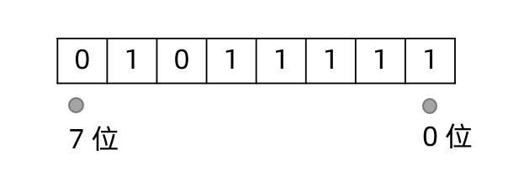
2.4.1 字符类型
每个字符类型的对象占据1个字节的存储空间，1个字节由8个比特（bit）构成。1个字节总共可以表达28共256种不同的状态。

Slide 14
2.4.1 字符类型
执行结果
ASCII code of 'c': 9920 - 10.80 = 9.20. 'c' + 1 = d signed char with value 250: -6 unsigned char with value 250: 250
//Project - CharType
#include <iostream>
using namespace std;
int main(){
char c = 'c';
cout << "ASCII code of 'c': " << (int)c << endl;
c = c + 1;
cout << "'c' + 1 = " << c << endl;
c = 250;
cout << "signed char with value 250: " << int(c) << endl;
unsigned char uc = 250;
cout << "unsigned char with value 250: " << int(uc) << endl;
return 0;
}
signed char vs. unsigned char

Slide 15
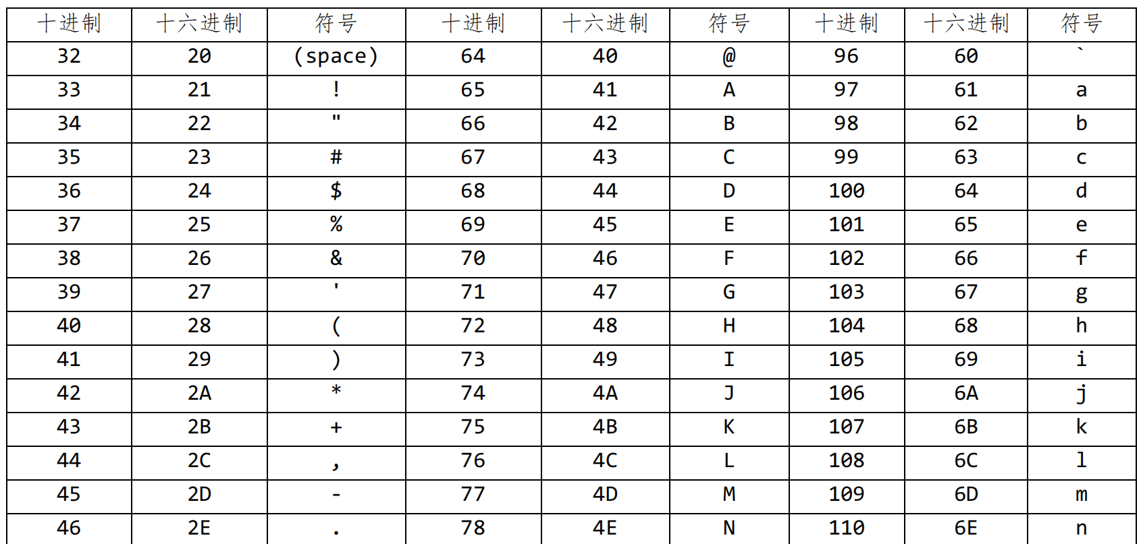

2.4.1 字符类型
表2-4 美国标准信息交换代码表（32~127字符编码部分）
完整的ASCII码表

Slide 16
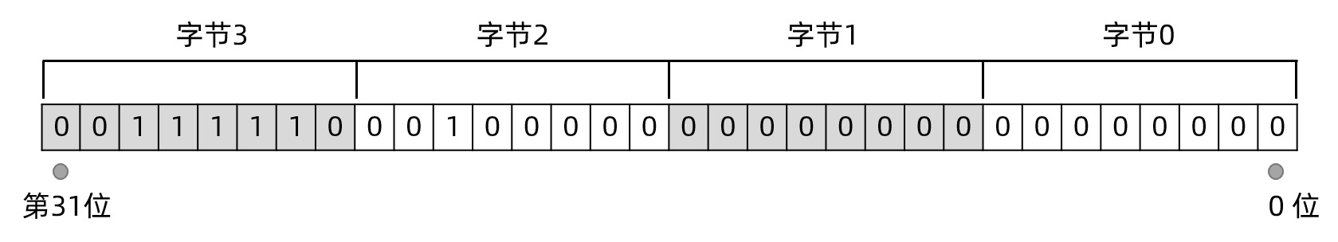
2.4.2 整数类型
图2-6 int类型的存储结构
short, int, long, long long都是整数类型，甚至连char也是整数类型。
signed int vs. unsigned int 二进制补码

Slide 17
执行结果
short si = 2194, size = 2 bytes. int i = 12, size = 4 bytes. long li = 298289282, size = 4 bytes. long long ll = 28929829982892, size = 8 bytes.
2.4.2 整数类型
//Project - IntType
#include <iostream>
using namespace std;
int main() {
short si = 2194;
cout << "short si = " << si << ", size = " << sizeof(si) << " bytes." << endl;
int i {12};
cout << "int i = " << i << ", size = " << sizeof(i) << " bytes." << endl;
long li = 298289282;
cout << "long li = " << li << ", size = " << sizeof(li) << " bytes." << endl;
long long ll = 28929829982892;
cout << "long long ll = " << ll << ", size = "
<< sizeof(long long) << " bytes." << endl;
return 0;
}
sizeof(int) = sizeof(long) = 4
sizeof()是个长得像函数的操作符

Slide 18
2.4.2 整数类型
表2-5 整数类型尺寸及储值范围
类型 | 字节数 | 储值范围 | 类型 | 字节数 | 储值范围
char | 1 | -2⁷~ +2⁷-1 | short | 2 | -2¹⁵ ~ +2¹⁵-1
unsigned char | 1 | 0 ~ +2⁸-1 | unsigned short | 2 | 0 ~ +2¹⁶-1
int | 4 | -2³¹ ~ +2³¹-1 | long | 4 | -2³¹ ~ +2³¹-1
unsigned int | 4 | 0 ~ +2³²-1 | unsigned long | 4 | 0 ~ +2³²-1
long long | 8 | -2⁶³ ~+2⁶³-1 | unsigned long long | 8 | 0 ~ +2⁶⁴-1

Slide 19
2.4.3 浮点数类型
float - 单精度浮点数
double - 双精度浮点数
//Project - FloatError
#include <iostream>
#include <cstdio>
using namespace std;
int main(){
printf("sizeof(float) = %d, sizeof(double) = %d\n",
sizeof(float),sizeof(double));
float f = 0.00001;
printf("The stored value of 0.00001 with float: %.30f\n",f);
double d = 0.00001;
printf("The stored value of 0.00001 with double: %.30f\n",d);
f = f * 99000;
if (f==0.99)
printf("f*99000 == 0.99");
else
printf("f*99000 <> 0.99");
return 0;
}
执行结果
sizeof(float) = 4, sizeof(double) = 8 The stored value of 0.00001 with float: 0.000009999999747378751635551453 The stored value of 0.00001 with double: 0.000010000000000000000818030539 f*99000 <> 0.99

Slide 20
2.4.3 浮点数类型
执行结果
sizeof(float) = 4, sizeof(double) = 8 The stored value of 0.00001 with float: 0.000009999999747378751635551453 The stored value of 0.00001 with double: 0.000010000000000000000818030539 f*99000 <> 0.99
添加标题
//Project - FloatError
#include <iostream>
单击此处添加文本具体内容，简明扼要地阐述观点。根据需要可酌情增减文字，以便观者准确地理解您传达的思想。
#include <cstdio>
单击此处添加文本具体内容，简明扼要地阐述观点。根据需要可酌情增减文字，以便观者准确地理解您传达的思想。
using namespace std;
单击此处添加文本具体内容，简明扼要地阐述观点。根据需要可酌情增减文字，以便观者准确地理解您传达的思想。

Slide 21
2.4.4 布尔类型
bool b = 3 < 2;
to be true, or to be false, that is the bool type.

Slide 22
2.4.4 布尔类型
非零即真
//Project - BoolType
#include <iostream>
using namespace std;
int main(){
bool a = 3 > 2;
bool b = false;
cout << "value of a: " << a << ",value of b: " << b << endl;
cout << "int(true): " << int(true) << ",int(false): " << int(false) << endl;
if (-0.00000012)
cout << "-0.00000012 is true." << endl;
if (2*2-4)
cout << "2*2-4 is true." << endl;
else
cout << "2*2-4 is false." << endl;
return 0;
}
执行结果
value of a: 1,value of b: 0 int(true): 1,int(false): 0 -0.00000012 is true. 2*2-4 is false.

Slide 23
2.5 变量命名
规则2
规则5
变量名不能包括空格；
C++的命名是大小写敏感的，也就是说cat跟Cat对于编译器而言，是两个不同的名字。
规则1
变量名只能包含字母、数字和下划线，且不能以数字打头；
规则3
不能将C++关键字和函数名用作变量名；
规则4
慎用小写字母l和大写字母O, 容易看成数字1和数字0；
Notes:
**的优先级比*高，但加括号可改善代码可读性。

Slide 24
2.5 变量命名
娈量名举例 | 说明
iCount | 正确并且好的命名。count表明变量的用途与“计数”有关，i表示整数类型。
sStudentNo | 正确并且好的命名。匈牙利命名法则，s表示字符串。
fPrice | 正确并且好的命名。匈牙利命名法则，f表示浮点数。
A9, a678, U21 | 正确但不好的命名，不具备恰当的描述性。
9B | 错误，不能以数字开头。
$y7 | 错误，以特殊符号开头。
for, printf | 错误，与关键字或者函数名冲突。
MA U2 | 错误，包含空格。
lO2 | 正确但不好的命名，字母l及字母O易被错误看成数字1和0。
Notes:
**的优先级比*高，但加括号可改善代码可读性。

Slide 25
2.6.1 整数字面量
字面量（literal），就是在程序代码中显式给出的值，比如199，0.127，'c'等。
//Project - HexOct
#include <iostream>
#include <cstdio>
using namespace std;
int main(){
int b = 0x17; //十六进制 hexadecimal
int c = 017; //八进制 octal
int d = 0b01111110; //二进制 binary
cout << "0x17 = " << b << ", 017 = " << c << ", 0b01111110 = " << d << endl;
printf("17: %x, %d, %o\n", 17, 17, 17);
cout << "17: " << hex << 17 << ", " << dec << 17 << ", " << oct << 17 << endl;
return 0;
}
执行结果
0x17 = 23, 017 = 15, 0b01111110 = 126 17: 11, 17, 21 17: 11, 17, 21
计算机内的数据永远是二进制的。
Notes:
**的优先级比*高，但加括号可改善代码可读性。

Slide 26
2.6.1 整数字面量
表2-7 整数字面量的后缀
后缀 | 说明 | 示例
l, L | long类型 | 512l, 512L
u, U | unsigned int类型 | 1230u, 82882U
ul, UL | unsigned long类型 | 1230ul， 82882UL
ll, LL | long long类型 | 8282ll, 2828LL
ull, Ull, uLL, ULL | unsigned long long类型 | 9272733ULL
对于整数字面量，还可以在末尾添加后缀来表明其类型。
Notes:
**的优先级比*高，但加括号可改善代码可读性。

Slide 27
2.6.2 字符及字符串字面量
表2-8 字符字面量示例
字面量 | ASCII码值 | 含义 | 字面量 | ASCII码值 | 含义
'D' | 68 | 大写字母D | 'd' | 100 | 小写字母d
'0' | 48 | 阿拉伯数字0 | '' | 32 | 空格
'?' | 63 | 问号 | '@' | 64 | @符号
Notes:
**的优先级比*高，但加括号可改善代码可读性。

Slide 28
2.6.2 字符及字符串字面量
计算机里存在这样一些特殊符号，难以在字面量中表达。
''' //单引号字符，存在语法歧义
""C/C++ is terrible."" //包含双引号的字符串，存在语法歧义
表2-9 C++转义字符
转义字符 | ASCII码 | 说明 | 转义字符 | ASCII码 | 说明
\n | 10 | 换行符 | \t | 9 | 水平制表符Tab
\v | 11 | 垂直制表符 | \b | 8 | 回退删除符（backspace）
\r | 13 | 返回行首 | \a | 7 | 发生警告声
\\ | 92 | 右斜杠 | \' | 39 | 单引号
\" | 34 | 双引号
Notes:
**的优先级比*高，但加括号可改善代码可读性。

Slide 29
2.6.2 字符及字符串字面量
//Project - CharLiteral
#include <iostream>
using namespace std;
int main(){
cout << "I told you, \"C/C++ is hard to learn\"." << '\n';
cout << "When you need a \\ in string, put \\\\ in your code." << "\n";
cout << "Popular languages:\n\tJavaScript\n\tPython\n\tC++\n\tRuby";
return 0;
}
执行结果
I told you, "C/C++ is hard to learn". When you need a \ in string, put \\ in your code. Popular languages: JavaScript Python C++ Ruby
Notes:
**的优先级比*高，但加括号可改善代码可读性。

Slide 30
2.6.3 浮点数字面量
执行结果
Name: a b c d e Type: i d d e f
//Project - FloatLiteral
#include <iostream>
using namespace std;
int main(){
auto a = 3; //int
auto b {3.0}; //double
auto c = 1.2E-5; //double
auto d = 1.2E+5L; //long double
auto e = -3.01e+12f; //float
cout << "Name:\ta\tb\tc\td\te\n";
cout << "Type:\t" << typeid(a).name() << "\t" << typeid(b).name() << "\t"
<< typeid(c).name() << "\t" << typeid(d).name() << "\t" << typeid(e).name();
return 0;
}
typeid(x)是一个操作符，返回type_info对象。
Notes:
**的优先级比*高，但加括号可改善代码可读性。

Slide 31
2.6.3 浮点数字面量
表2-10 浮点数字面量示例
字面量 | 说明 | 字面量 | 说明
3 | int类型，简写为i | 3.0 | double类型，简写为d
1.2E-5 | double类型，简写为d，等价于1.2x10⁻⁵ | 1.2E+5L | long double类型，简写为e，等价于1.2x10⁵
-3.01e+12f | float类型，简写为f，等价于-3.01x10¹²
Notes:
**的优先级比*高，但加括号可改善代码可读性。

Slide 32

实践 - 鸡兔同笼
今有雉兔同笼，上有三十五头，下有九十四足，问雉兔各几何？
//Project - ChickenRabbit
#include <iostream>
using namespace std;
int main(){
int iHeads = 35; //头的数量
int iFeet = 94; //脚的数量
int a = iFeet - 2 * iHeads; //假设全部是鸡，余下的脚的数量
int iRabbits = a / 2; //兔的数量等于余下的脚数/2
int iChicken = iHeads - iRabbits; //鸡的数量等于 头的数量 - 兔的数量
cout << "Number of chicken = " << iChicken
<< ", Number of rabbits = " << iRabbits << endl;
if (iFeet == iChicken*2+iRabbits*4) //验证脚数 = 鸡数*2 + 兔数*4
cout << "The answer is right.";
else
cout << "The answer is wrong.";
return 0;
}
整数除以整数的结果是整数！
执行结果
Number of chicken = 23, Number of rabbits = 12 The answer is right.
Notes:
**的优先级比*高，但加括号可改善代码可读性。

Slide 33
End of Chapter 2
重庆大学 海洋饼干叔叔

